Slide 1
Nask1
Bart Hekman & Daniël Kleijer

Slide 2



Inhoud
Het examen
  Wat neem je mee?
  Wat moet je kennen?
Kijkersvraag
Onderwerpen:
  Stoffen en materialen
  Elektrische energie
  Verbranden en verwarmen
  Geluid
  Veiligheid in het verkeer
  (Kracht en veiligheid)
  Constructies
tabel [#]
Nog een voorbeeld?: zie livestream 2024 – [tijd]
Notes:
Bart (Scherm)
Onderwerp: Inhoud
Extra informatie: Binas tabellen rechts onderin beeld | Dia’s met extra voorbeelden en timestamps

Slide 3
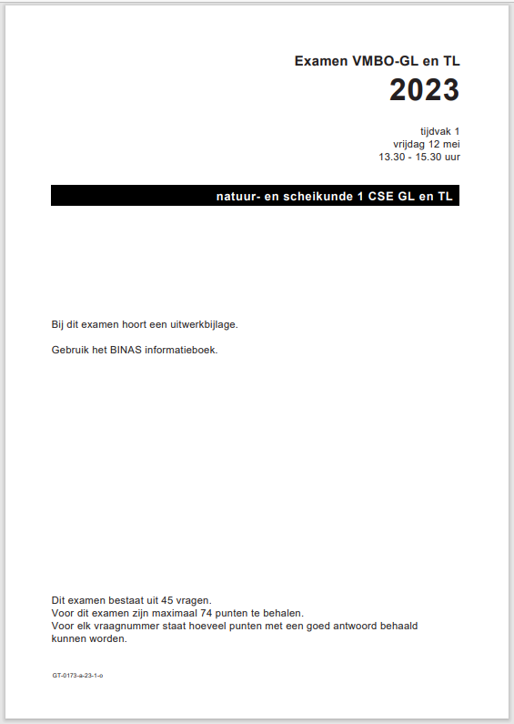
Het examen
Tijdvak 1:
Dinsdag 20 mei 2025 13:30 – 15:30
37 vragen
  33 open vragen
  4 gesloten vragen!
69 punten
Tijdvak 2:
Dinsdag 17 juni 2025 13:30 – 15:30
2025
Bron: Cito.nl
Notes:
Bart (Scherm)
Onderwerp: Inhoud examen
Extra informatie: Minder gesloten vragen

Slide 4
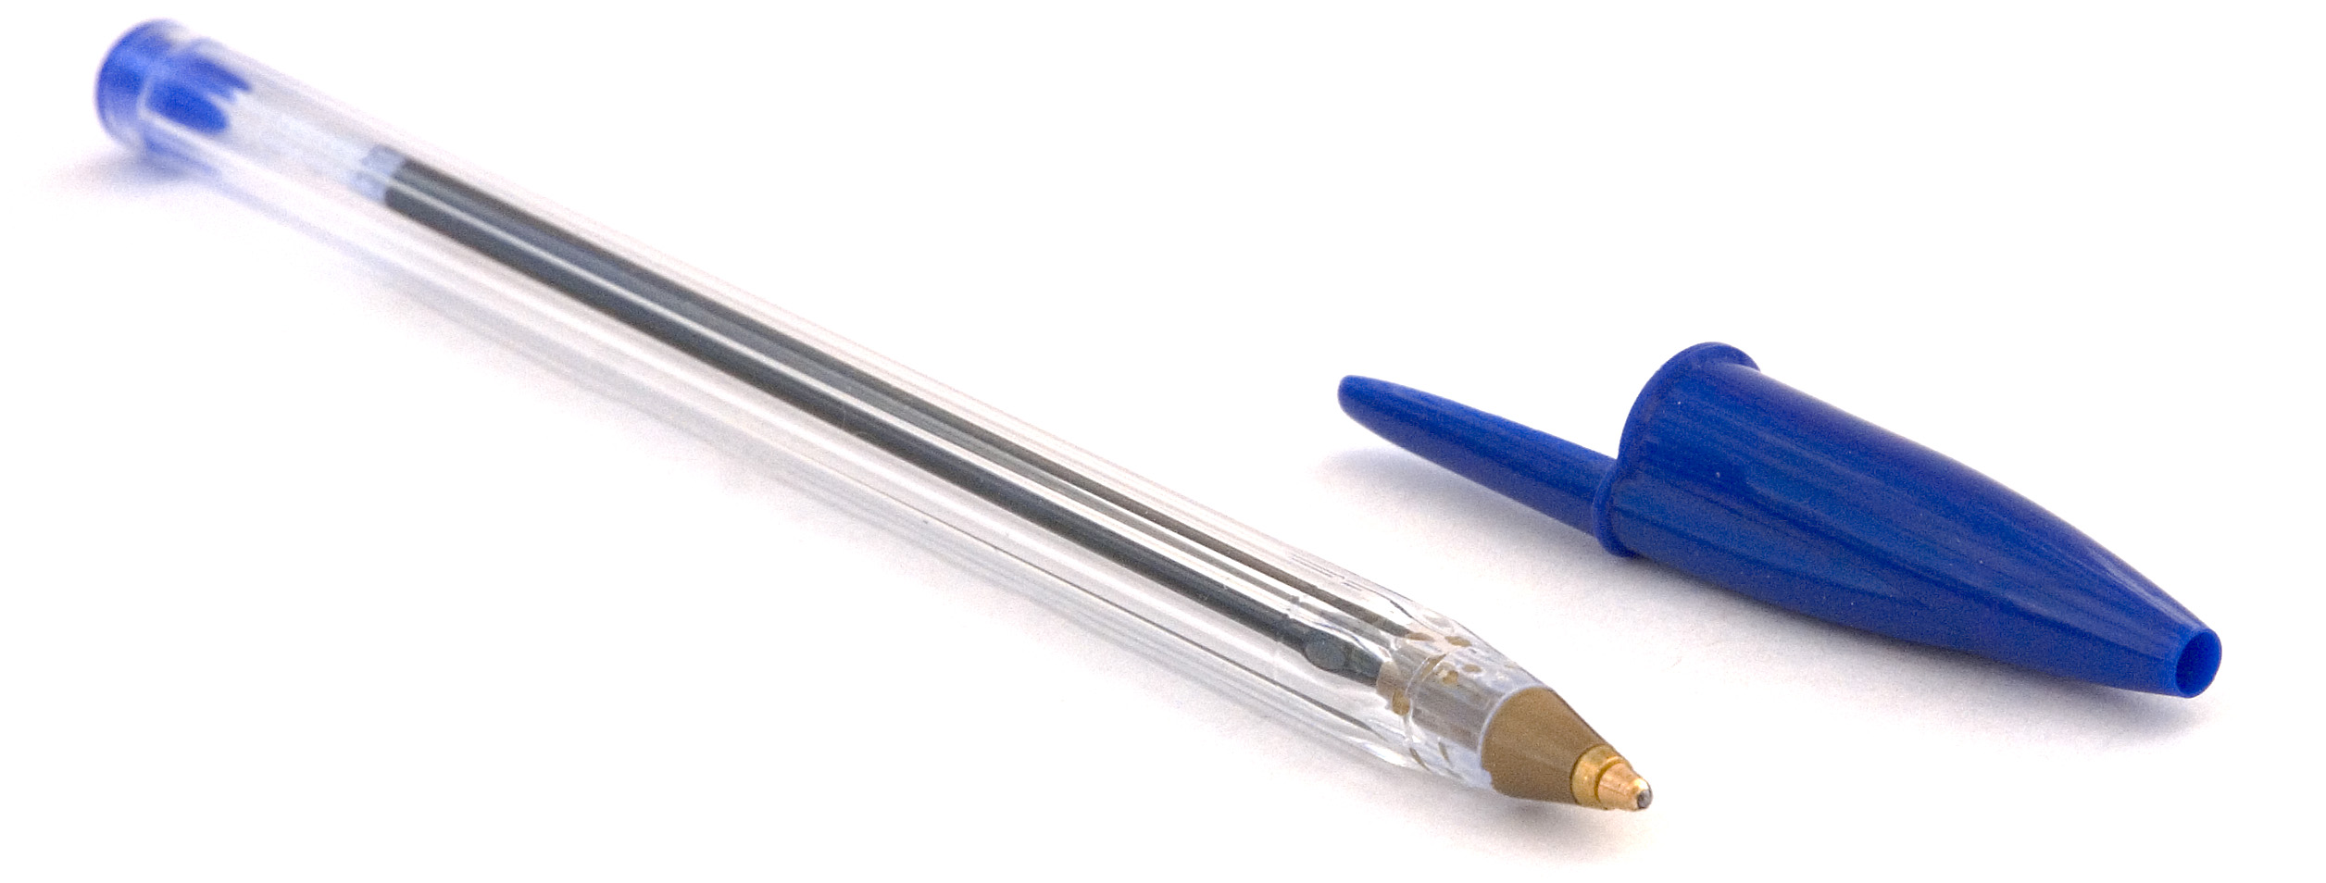
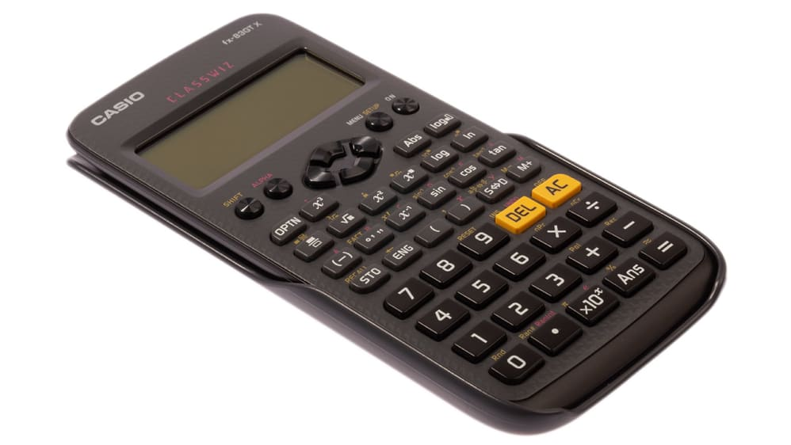


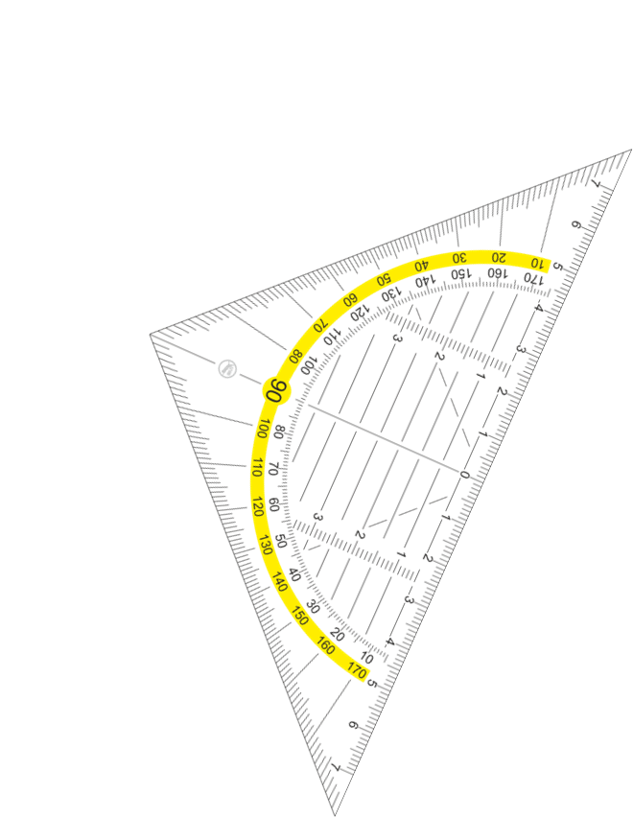
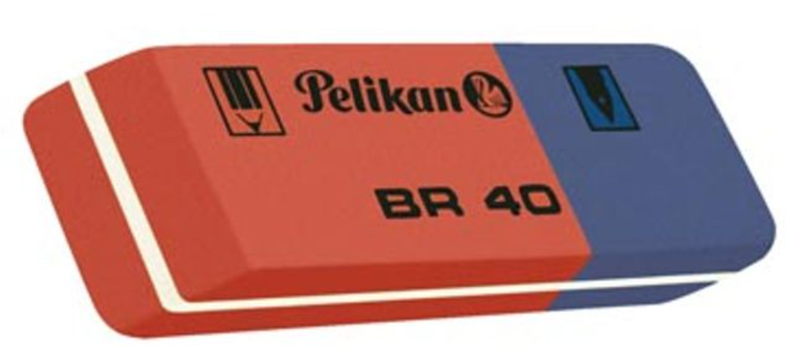
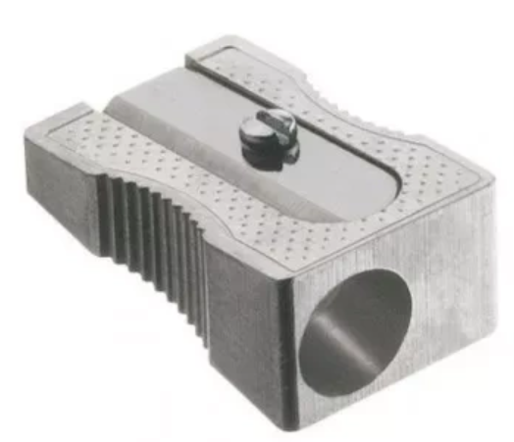

Wat neem je mee?
Schrijfwaar
Hulpmiddelen
Bronnen
Notes:
Bart (Scherm)
Onderwerp: Wat neem je mee?

Slide 5
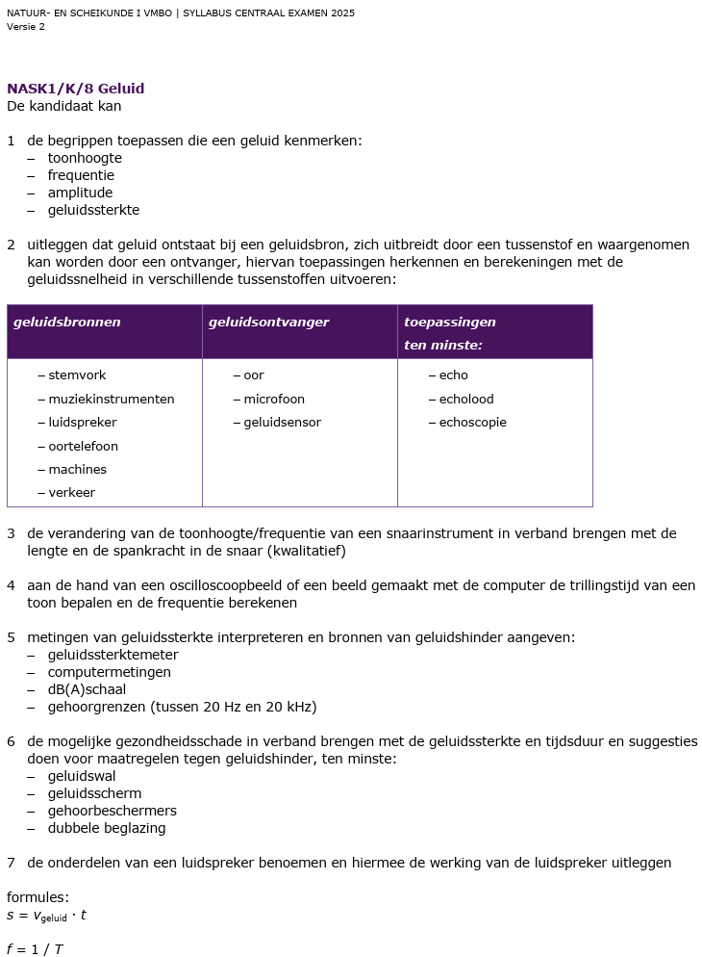
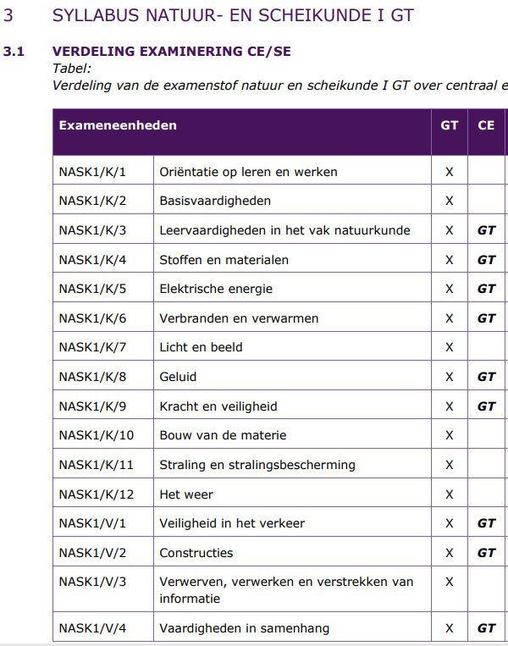

Wat moet je allemaal kennen?
(vanaf pagina 25)
Bron: Examenblad.nl
Notes:
Bart (Scherm)
Onderwerp: Inhoud examen. Voorbeeld syllabus

Slide 6
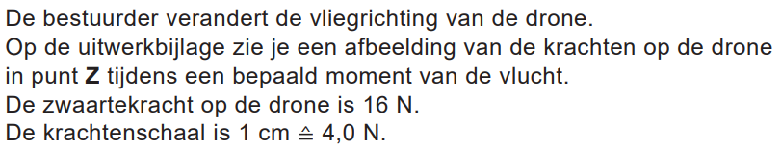
Kijkersvraag (constructies)
Notes:
Daniel
Onderwerp: Constructies
Aanvullen met antwoorden

Slide 7
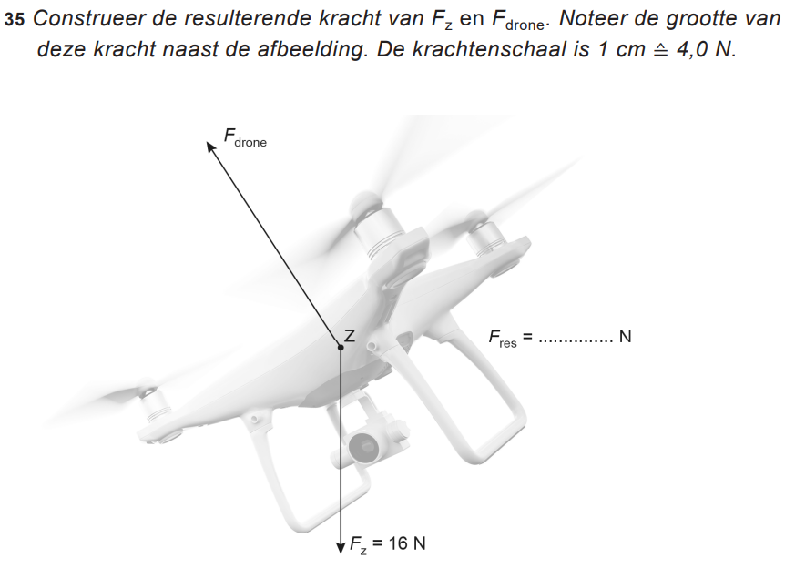

Kijkersvraag (constructies)
2,6 cm
10,4
±0,2 cm
Nog een voorbeeld?
Ontbinden?
livestream 2024 – [00:05:07]
livestream 2023 – [00:35:50]
Notes:
Daniel (Scherm)
Onderwerp: Constructies
Begrippen: Krachten, vectoren, zwaartepunt, krachtenschaal, construeren, krachten samenvoegen, aangrijpingspunt.

Slide 8
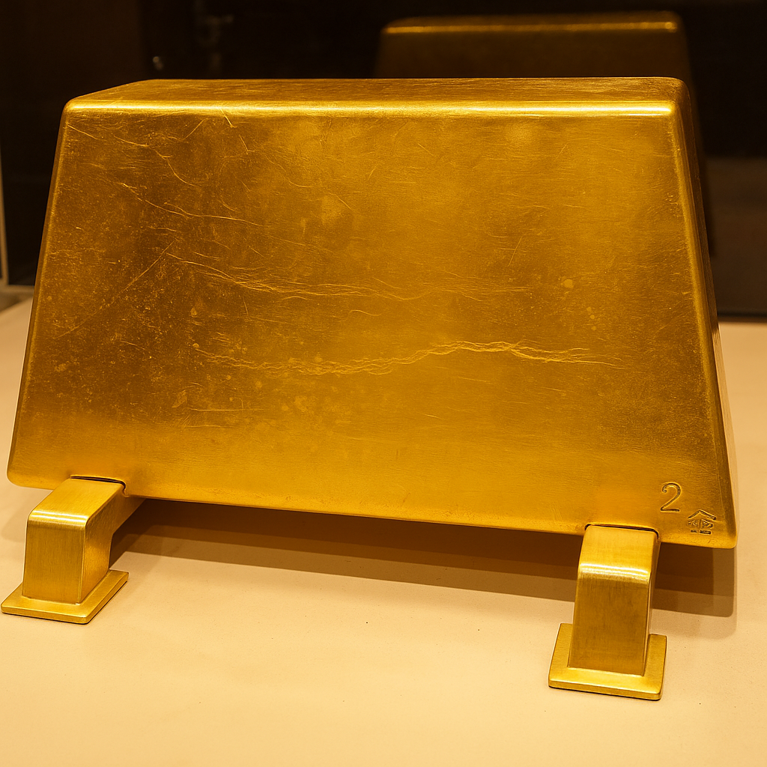

Stoffen en materialen
Notes:
Bart (Scherm)
Onderwerp: Stoffen en materialen

Slide 9
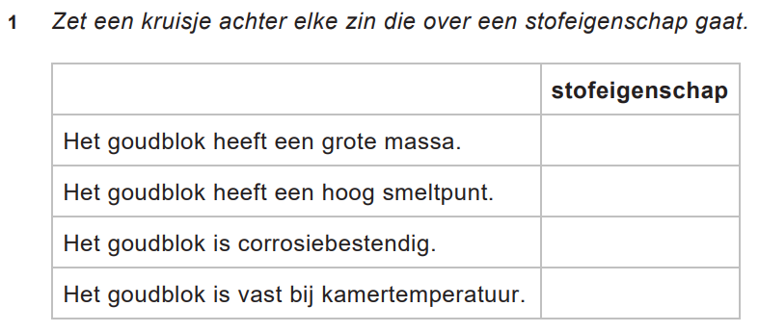
Stoffen en materialen
Notes:
Bart (Scherm)
Onderwerp: Stoffen en materialen
Begrippen: stofeigenschappen

Slide 10
Stoffen en materialen
Notes:
Bart (Scherm)
Onderwerp: Stoffen en materialen
Begrippen: stofeigenschappen, smeltpunt, omrekenen temperatuur

Slide 11
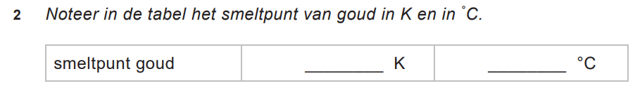
Stoffen en materialen
Verbranden en verwarmen
1337
1064
+273
K
°C
-273
tabel [1 & 15]
Notes:
Bart (Scherm)
Onderwerp: Stoffen en materialen & Verbranden en materialen
Begrippen: stofeigenschappen, smeltpunt, omrekenen temperatuur

Slide 12
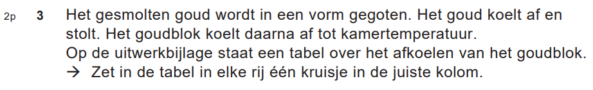
Stoffen en materialen
Notes:
Bart (Scherm)
Onderwerp: Stoffen en materialen

Slide 13
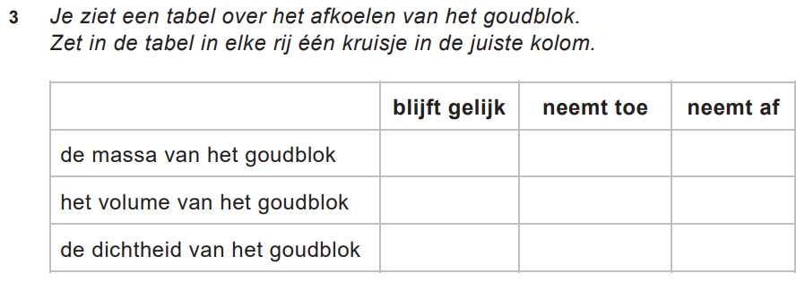
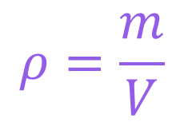
Stoffen en materialen
$$ρ=\frac{m}{V}$$
Notes:
Bart (Scherm)
Onderwerp: Stoffen en materialen
Begrippen: Dichtheid, omgekeerd evenredig
Extra info: goed lezen! Eén kruisje per rij.

Slide 14
Stoffen en materialen
tabel [9 &15]
Notes:
Bart introduceert (Scherm)
Daniel werkt uit (met LightBoard)
Onderwerp: Stoffen en materialen
Begrippen: dichtheid, omrekenen met eenheden.
Extra info: Binas9 formule ρ=m/V | Binas15 dichtheid 19,30 g/cm³ = 19,30 kg/dm³ | 1 g/cm³ = 1 kg/dm³ = 1000 kg/m³ | berekening V = m/ρ = 220/19,30 = 11,39896…dm³ ≈ 11,4 dm³

Slide 15
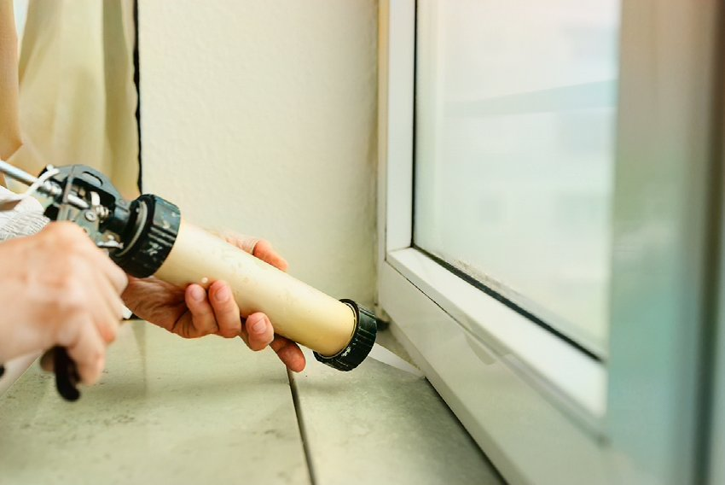
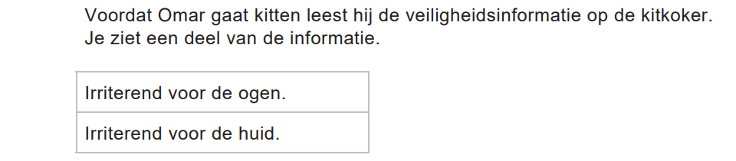

Stoffen en materialen
tabel [31 / 39]
Notes:
Bart (Scherm)
Onderwerp: Stoffen en materialen
Begrippen: veiligheidspictogrammen, gevarensymbolen, veiligheidsvoorzieningen
Extra informatie: Binas31 of Binas39 laten dezelfde symbolen zien | Bril voor bescherming

Slide 16
Stoffen en materialen
zie livestream 2024 – [00:41:20]
Verbrandingswarmte
Natuurkundig proces of chemische reactie
zie livestream 2024 – [00:11:10]
Notes:
Bart of Daniel of NOS zelf
Deze dia is om te verwijzen naar extra vragen uit een oudere stream.
Goed om te gebruiken als deze vragen uit de chat naar voren komen.
Onderwerp: Stoffen en materialen

Slide 17
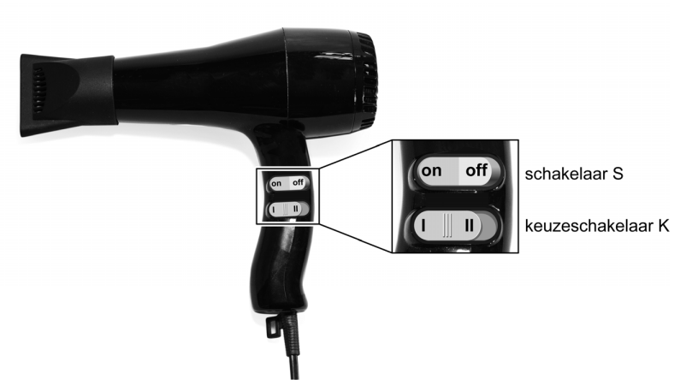
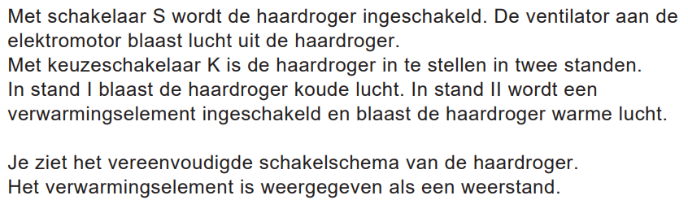
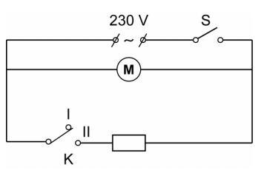
Elektrische energie
tabel [14]
Notes:
Daniel (Scherm)
Onderwerp: Elektrische energie
Begrippen: (elektrische)symbolen, parallelschakeling, serieschakeling, elektrische schakeling, wisselspanning.
Extra informatie: Binas14 betekenis symbolen | Netspanning = 230 V |

Slide 18
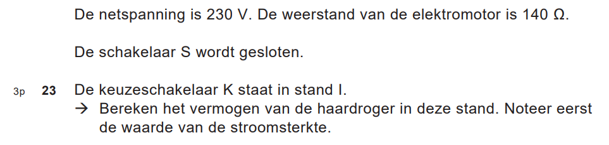
Elektrische energie
tabel [12 &14]
Notes:
Daniel (Scherm + LightBoard)
Onderwerp: Elektrische energie
Begrippen: serieschakeling, elektrische schakeling, weerstand, vermogen berekenen, wet van Ohm
Extra informatie: Schakelaar K in stand I, dus onderste schakeling niet gesloten. | Binas12 formules | P=U*I & R=U/I | Binas14 betekenis symbolen | R=U/I → I = U/R = 230/140 = 1,64… A | P=U*I = 230 * 1,64… = 377,857.. W ≈ 378 W

Slide 19
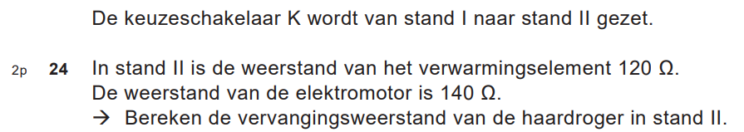
Elektrische energie
tabel [12 &15]
Notes:
Daniel (Scherm + LightBoard)
Onderwerp: Elektrische energie
Begrippen: parallelschakeling, elektrische schakeling, vervangingsweerstand
Extra informatie: Schakelaar K in stand II, dus onderste schakeling wel gesloten. | Binas12 formules | $\frac{1}{R_{v}}=\frac{1}{R_{1}}+\frac{1}{R_{2}}$| of $R_{v}=\frac{R_{1}∙R_{2}}{R_{1}+R_{2}}$ | $\frac{1}{R_{v}}=\frac{1}{140}+\frac{1}{120}=0,01547..$ → $R_{v}=\frac{1}{0,01547…}=64,615..≈65 Ω$

Slide 20

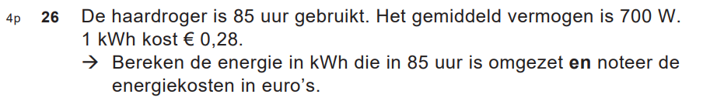
Elektrische energie
tabel [10 /12]
Notes:
Daniel (Scherm + LightBoard)
Onderwerp: Elektrische energie
Begrippen: Elektrische energie, omrekenen eenheden, energiekosten
Extra informatie: Binas10 of 12 formule | E=P*t = 0,700 * 85 = 59,5 kWh | kosten = 59,5 * 0,28 = € 16,66

Slide 21
Elektrische energie
zie livestream 2024 – [00:53:48]
Windingen
Capaciteit-stamp
zie livestream 2024 – [00:48:14]
Notes:
Bart of Daniel of NOS zelf
Onderwerp: Elektrische energie
Deze dia is om te verwijzen naar extra vragen uit een oudere stream.
Goed om te gebruiken als deze vragen uit de chat naar voren komen.

Slide 22
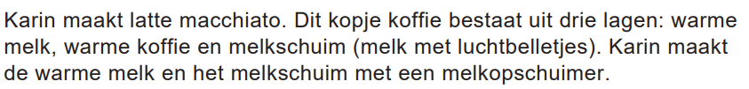
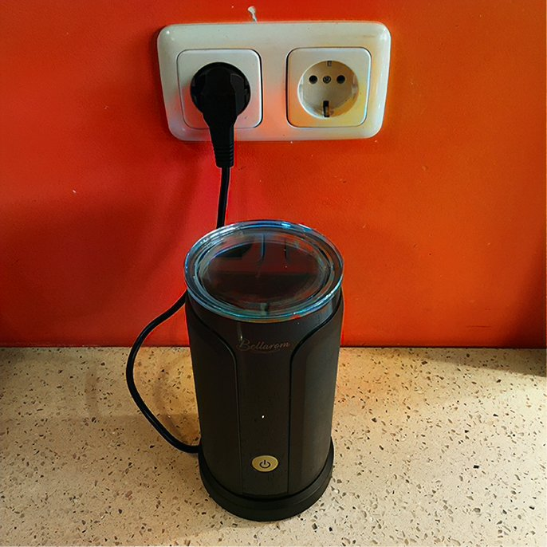
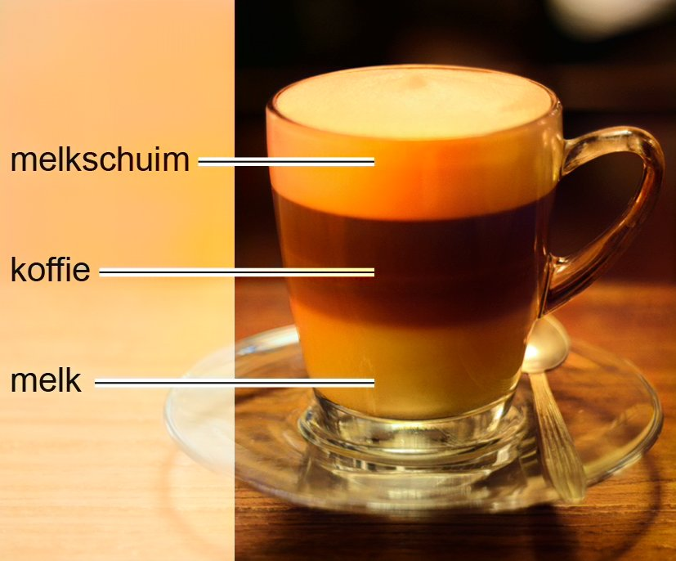
Verbranden en verwarmen
Notes:
Bart (Scherm)
Onderwerp: Verbranden en verwarmen
Begrippen: energiesoorten, energieomzetting
Extra informatie:

Slide 23
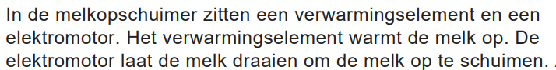

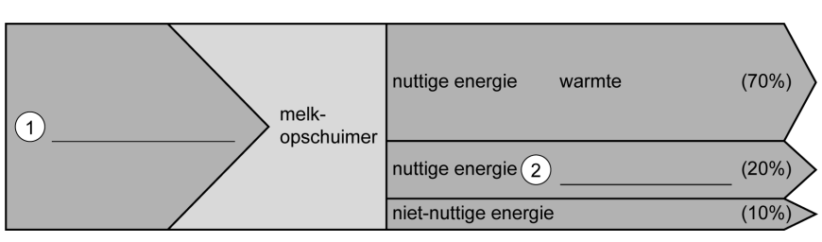
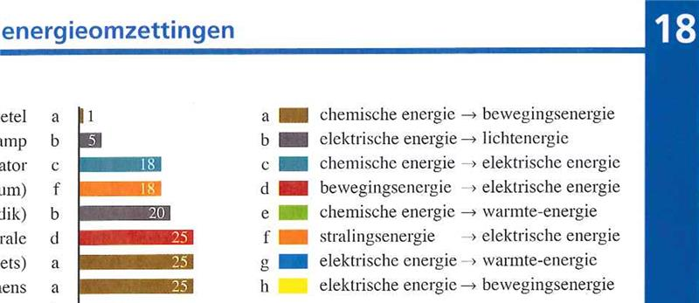
Verbranden en verwarmen
E_{elektrisch}
E_{beweging}
tabel [18]
Notes:
Bart (Scherm)
Onderwerp: Verbranden en verwarmen
Begrippen: energiesoorten, energieomzetting
Extra informatie: Binas18 Energiesoorten | Kernwoorden: draaien

Slide 24
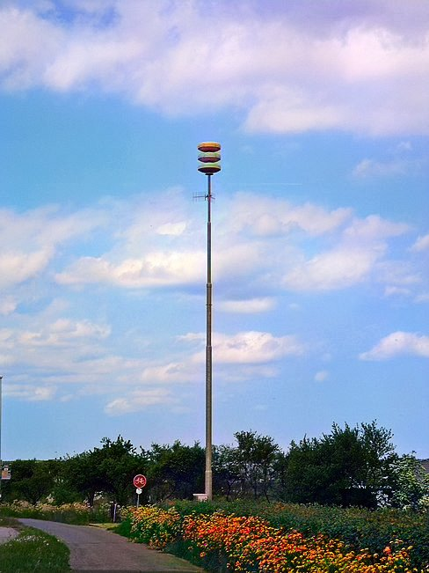

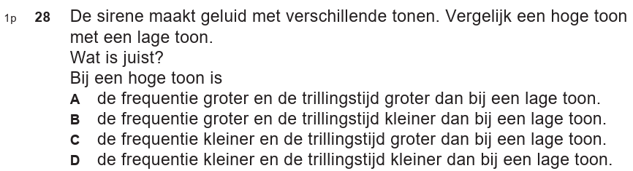
Geluid
Notes:
Bart (Scherm)
Onderwerp: Geluid
Begrippen: frequentie, trillingstijd, hoge- of lage toon
Extra informatie: f en T zijn omgekeerd evenredig → Antwoord B

Slide 25
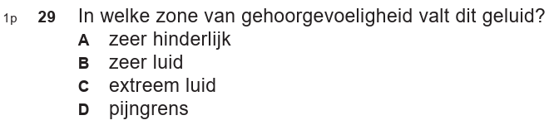
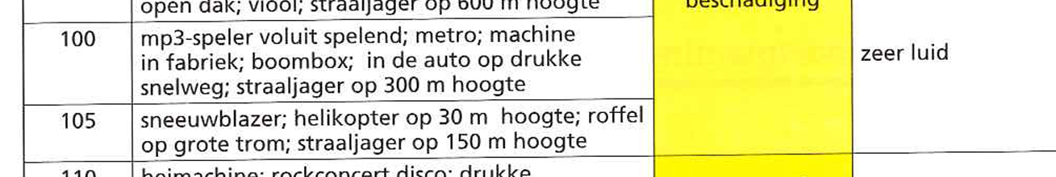
Geluid
tabel [28]
Notes:
Bart (Scherm)
Onderwerp: Geluid
Begrippen: geluidssterkte, geluidshinder, gehoorgevoeligheid, geluidszone
Extra informatie: Antwoord B

Slide 26
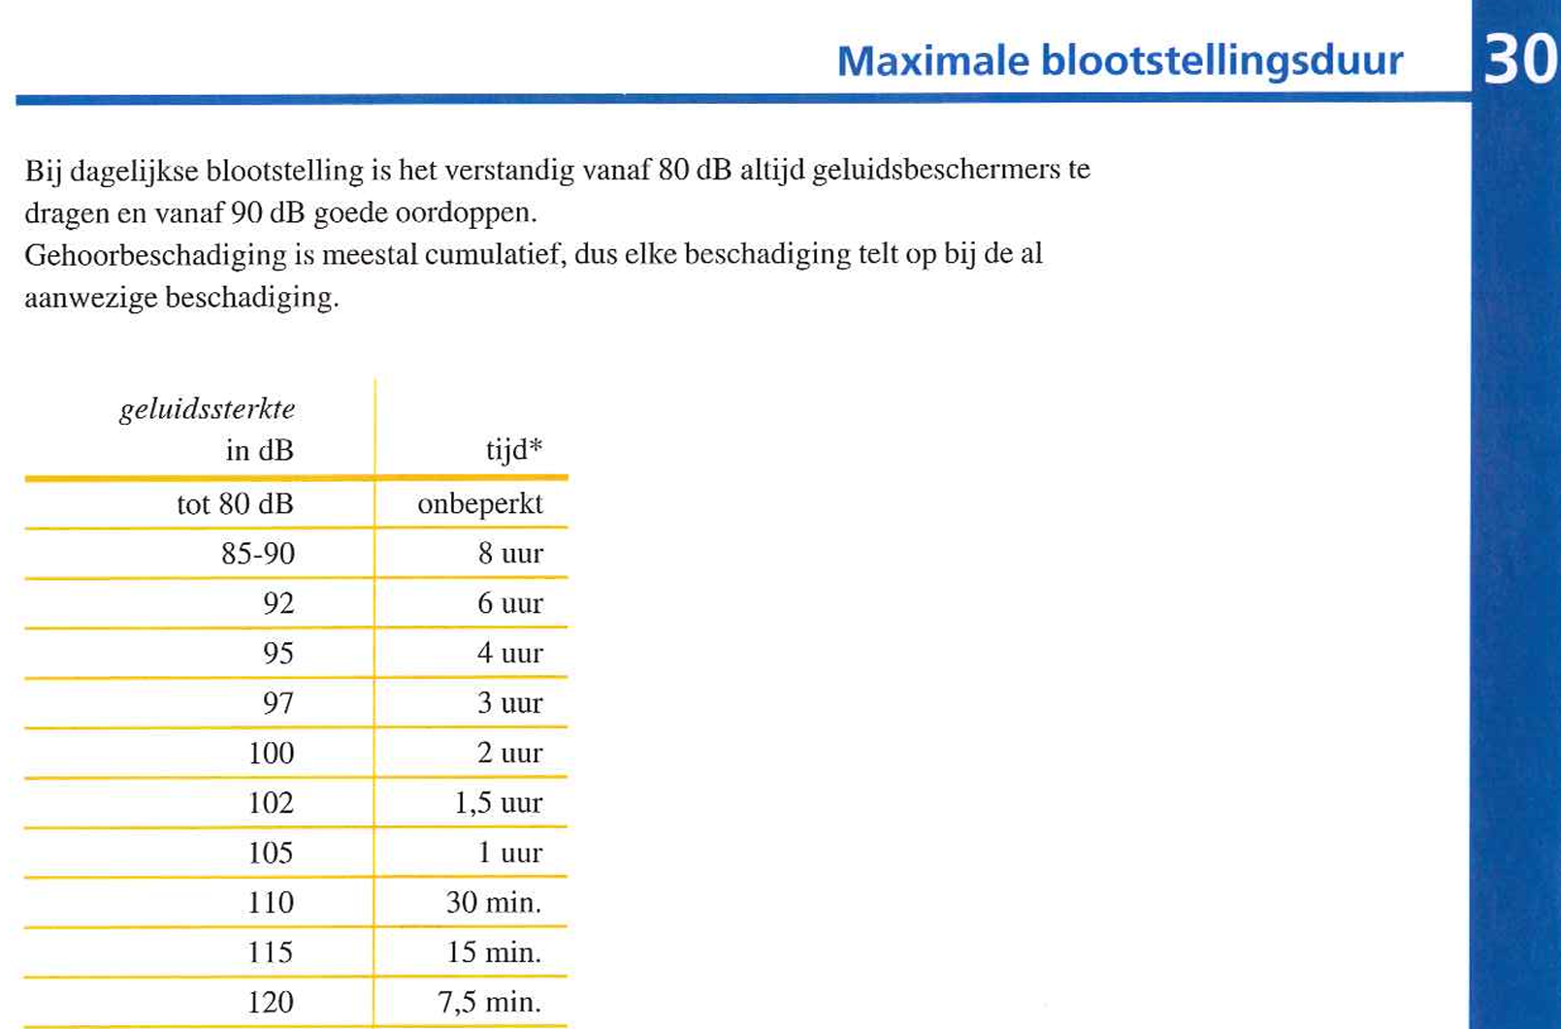
Geluid
tabel [30]
Notes:
Bart (Scherm)
Onderwerp: Geluid
Begrippen: blootstellingsduur geluid, geluidssterkte
Extra informatie:

Slide 27
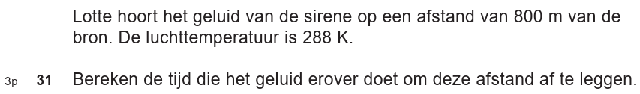
Geluid
tabel [8 &27]
Notes:
Daniel (Scherm + LightBoard)
Onderwerp: Geluid
Begrippen: geluidssnelheid, snelheid geluid bij temperatuur
Extra informatie: Binas8 formule | v=s/t → t = s/v = 800/340 = 2,3529… s ≈ 2,35 s | Binas27 geluidssnelheid lucht 288K = 340 m/s

Slide 28
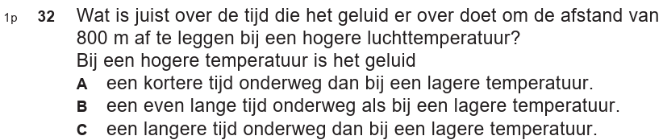


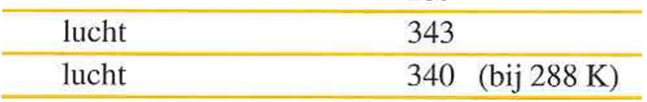
Geluid
tabel [27]
Notes:
Daniel (Scherm)
Onderwerp: Geluid
Begrippen: geluidssnelheid, snelheid geluid bij temperatuur, beredeneren
Extra informatie: | Binas27 geluidssnelheid lucht 288K = 340 m/s | T groter is v groter is t kleiner

Slide 29
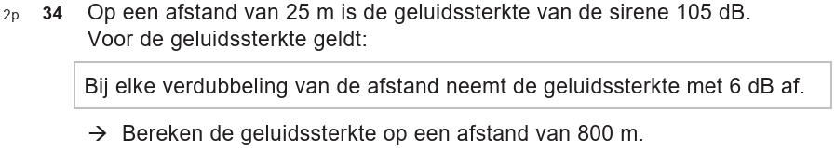
Geluid
Notes:
Daniel (Scherm + LightBoard)
Onderwerp: Geluid
Begrippen: geluidssterkte, geluid op afstand, decibel, verdubbelen of halveren
Extra informatie: 25 m → 50 m → 100 m → 200 m → 400 m → 800 m | 5x verdubbelt | 5*6=30 dB in mindering | geluidsterkte op 800 m = 105-30=75 dB

Slide 30
Geluid
zie livestream 2024 – [00:39:10]
Amplitude/frequentie-verandering
Oscilloscoopbeelden
zie livestream 2024 – [00:39:10]
Notes:
Bart of Daniel of NOS zelf
Onderwerp: Geluid
Deze dia is om te verwijzen naar extra vragen uit een oudere stream.
Goed om te gebruiken als deze vragen uit de chat naar voren komen.
luid

Slide 31
(Kracht en veiligheid)
zie livestream 2024 – [00:45:10]
Stopafstand, remweg, reactie-afstand
Druk
Katrollen
zie livestream 2024 – [00:58:26]
zie livestream 2021 – [00:45:52]
Notes:
Bart of Daniel of NOS zelf
Onderwerp: Kracht en veiligheid
Deze dia is om te verwijzen naar extra vragen uit een oudere stream.
Goed om te gebruiken als deze vragen uit de chat naar voren komen.

Slide 32
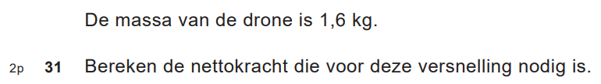
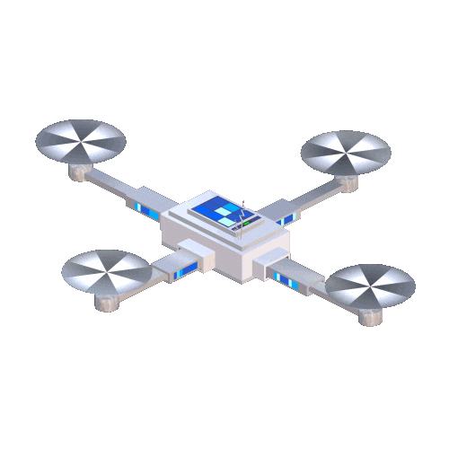
Veiligheid in het verkeer
tabel [3 & 7]
Notes:
Bart (Scherm + LightBoard)
Onderwerp: Veiligheid in het verkeer
Begrippen: snelheid, afstand, versnelling, tweede wet van Newton, zwaarte energie, potentiële energie, omrekenen, nettokracht (resulterende kracht).
Extra informatie:30) a=Δv/Δt → Δt=Δv/a = (6,0-0)/8,0 = 0,75 s.
31) F_netto=m*a = 1,6*8,0 = 12,8 N
33) E_z = m*g*h → h = E_z / (m*g) = 1400 / (1,6*9,81) = 89,194… = 89 m

Slide 33
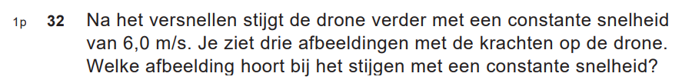
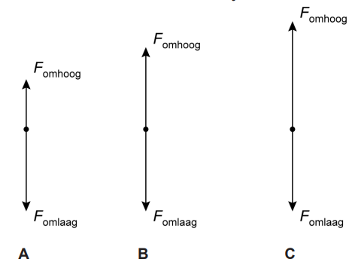
Constructies
Notes:
Bart (Scherm)
Onderwerp: Constructies
Begrippen: constante snelheid, nettokracht, resulterende kracht
Extra informatie: Constante snelheid betekent F_res = 0 → voorwaarts en tegenwerkende krachten heffen elkaar op → F_omhoog = F_omlaag. → Antwoord B.

Slide 34
[reserve]
Hierna volgen reserve dia’s
Notes:
Reserve
Bart of daniel
Onderwerp: alles

Slide 35
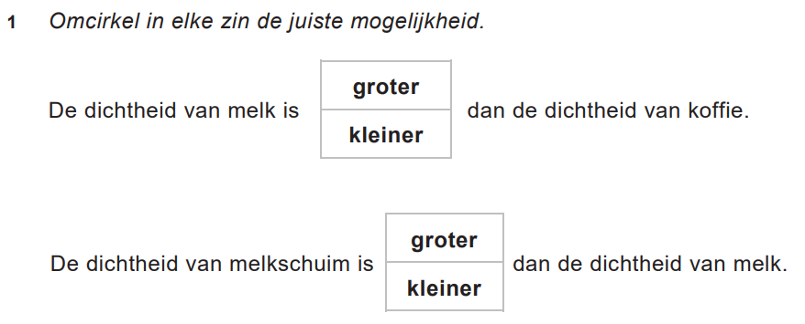
Stoffen en materialen
tabel [15-17]
Notes:
Reserve
Daniel
Onderwerp: Stoffen en materialen

Slide 36
Constructies
zie livestream 2023 – [00:35:50]
Ontbinden
Samenstellen (andere vraag)
zie livestream 2024 – [00:05:07]
Notes:
Daniel
Onderwerp: Constructies

